Slide 1


UNIVERSIDAD DEL ZULIA
FACULTAD EXPERIMENTAL DE CIENCIAS
DIVISIÓN DE PROGRAMAS ESPECIALES
LICENCIATURA EN COMPUTACIÓN
INGENIERÍA DE SOFTWARE
PROYECTO FINAL
SISTEMA GESTOR DE RUTINAS WELLNESS DE BALONCESTO
Presentado por
Yi, Victor
PERIODO I - 2026

Slide 2
PROYECTO FINAL
AGENDA
Descripción del Proyecto
Estado del Arte
Metodología de Desarrollo de SW
Planificación del Proyecto de SW
Riesgos del Proyecto de SW
Tecnologías y Herramientas de Desarrollo
Diagrama de Casos de Uso (definción de requisitos)
Diagrama de Clases
Base de Datos
Interfaces de Entrada / Salida
Arquitectura del Sistema
Demostración de Pruebas
Plan de Mantenimiento

Slide 3
PROYECTO FINAL
DESCRIPCIÓN DEL PROYECTO
Plataforma Especializada en Baloncesto
Sistema de autogestión wellness donde el usuario configura su perfil deportivo (posición, experiencia, biometría) y recibe rutinas optimizadas sin intermediarios humanos.
Principales Objetivos del Software
1
Autonomía completa para el jugador con recomendaciones generadas por el motor inteligente.
Motor de IA Generativa & Adaptativa
Integración con Gemini IA para procesar el perfil y calibrar progresivamente la intensidad según la valoración de esfuerzo recibida al finalizar cada entrenamiento.
2
Retroalimentación post-entrenamiento (escala 1 a 5) para reajustar automáticamente la sobrecarga progresiva.
3
Rutina base de contingencia heurística en caso de fallas de red o indisponibilidad del servicio de IA.
Resiliencia Offline-First
Base de datos SQLite local que permite consultar la biblioteca de ejercicios y ejecutar rutinas en zonas con conectividad inestable o nula.

Slide 4
PROYECTO FINAL
ESTADO DEL ARTE
Criterio | HomeCourt | Ballogy | SpotBasket | Gym WP | Sistema Propuesto
Tecnología IA | Computer Vision AR | Detección de tiro | Programas estáticos | Carga progresiva | Gemini 2.5 Pro + Fallback Heurístico
Especialidad Baloncesto | Tiro / Visión real | Drills y evaluación | Gestión academias | General Gimnasio | Wellness + Posición Baloncesto
Modo Offline | No | Parcial | No | Sí (Logs) | Sí (Base SQLite + Fallback local)
Calibración Esfuerzo | Biometría Apple | No especificado | No | Fuerza / Músculo | Ajuste RPE continuo (1 a 5)
Modelo Económico | $69.99 / año | Freemium / Teams | $39.99 / año | $14.99 / año | Sin costo / Autogestión Local
Ventaja Competitiva: Mi sistema combina el poder de los LLM (Gemini) con una arquitectura Offline-First optimizada para el entorno de conectividad venezolano, garantizando disponibilidad y ajustes adaptativos continuos.

Slide 5
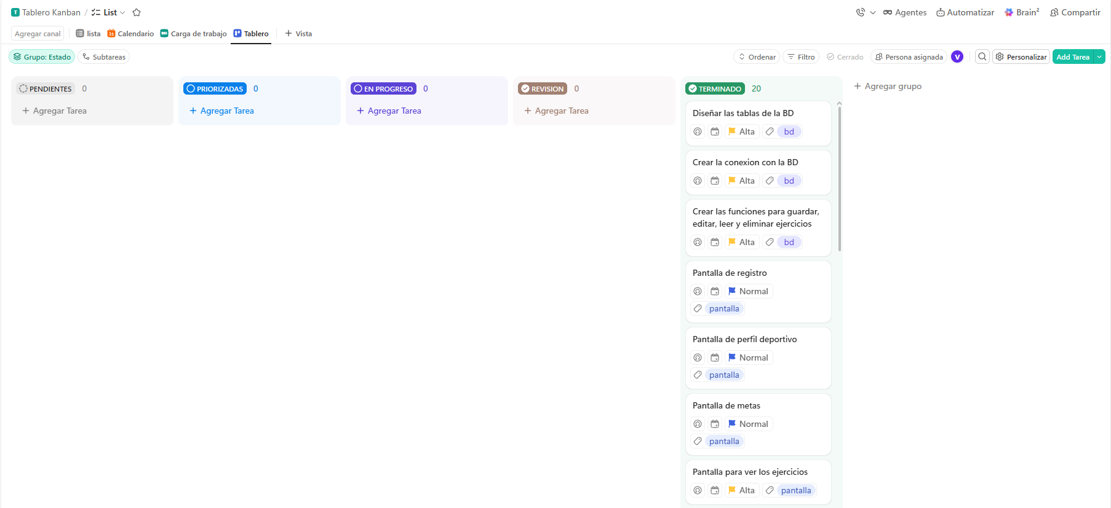
PROYECTO FINAL
METODOLOGÍA DE DESARROLLO DE SW
Justificación de Kanban (ClickUp)
Seleccioné Kanban por su flexibilidad visual para gestionar el flujo de trabajo individual continuo, priorizando la limitación de trabajo en progreso (WIP) y asegurando entregables sostenibles.
Visibilidad Clara de Tareas por Estado
Mitigación del Riesgo R09 (Control de Carga)
Alineación con Sprints Semanales de Entregables

Slide 6
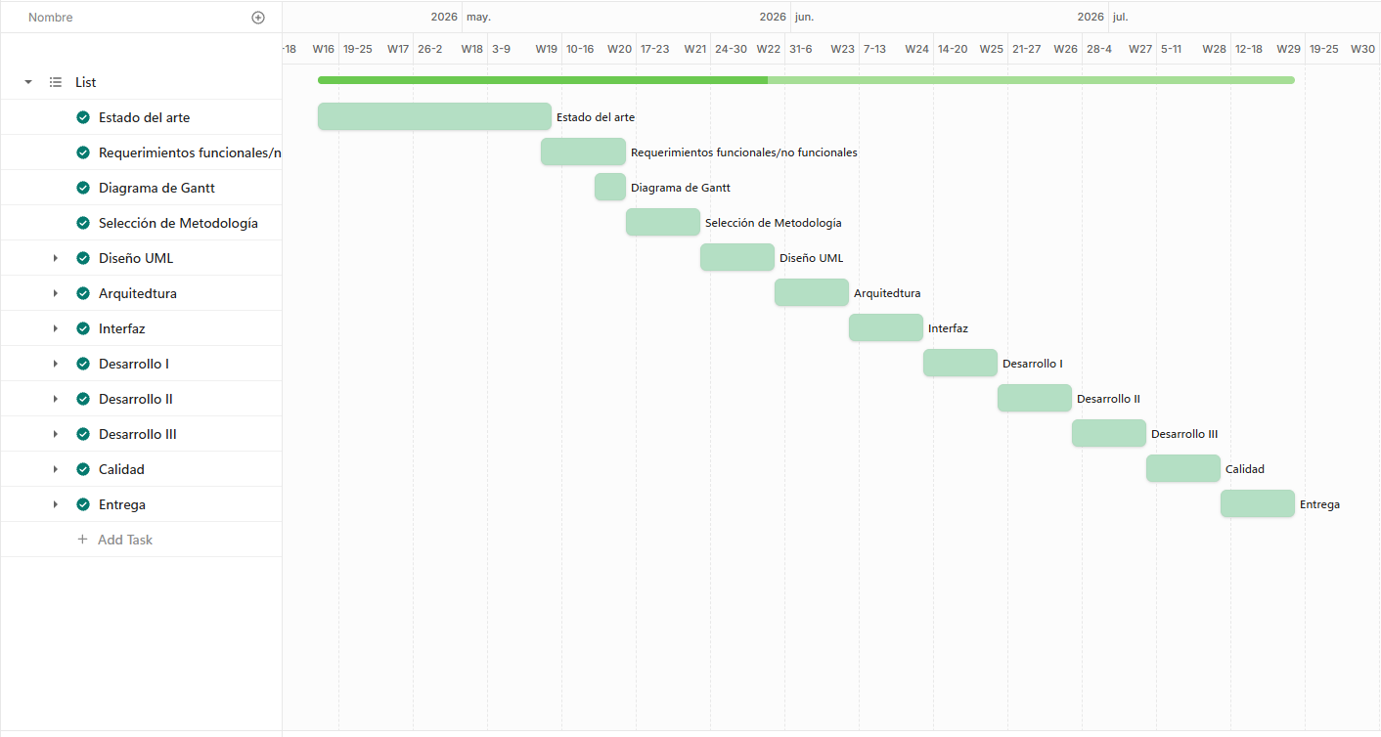
PROYECTO FINAL
PLANIFICACIÓN DEL PROYECTO DE SW

Slide 7
PROYECTO FINAL
RIESGOS DEL PROYECTO DE SW
ID | Tipo de Riesgo | Descripción del Riesgo | Probabilidad | Impacto
R01 | Estimación / Requisitos | Carga Administrativa: La necesidad de que el administrador alimente toda la biblioteca de ejercicios manualmente. | Medio | Medio
R02 | Tecnología | Lógica de Recomendación: Fallos en el algoritmo que genera las rutinas automáticas de baloncesto. | Alta | Alto
R03 | Tecnología | Sincronización Offline: Pérdida de datos de rendimiento del jugador ingresados sin conexión. | Media | Alto
R04 | Herramientas | Complejidad del Diseño UML: Dificultad para documentar correctamente la relación entre el administrador y el generador de rutinas en los diagramas. | Baja | Medio

Slide 8
PROYECTO FINAL
RIESGOS DEL PROYECTO DE SW
ID | Tipo de Riesgo | Descripción del Riesgo | Probabilidad | Impacto
R05 | Tecnología | Fragilidad del modo offline: Que la sincronización de datos genere errores o duplicados al pasar de SQLite al sistema online. | Medio | Alto
R06 | Tecnología | Mismatch en recomendaciones: Que el algoritmo sugiere rutinas de intensidades erróneas que no correspondan a la posición o nivel actual del usuario. | Medio | Alto
R07 | Estimación / Requisitos | Curva de Aprendizaje Tecnológica: Retrasos debido al dominio de nuevas tecnologías necesarias para el proyecto. | Alto | Alto
R08 | Personas | Cuello de botella: Paralización del desarrollo si un miembro del equipo se estanca en una tarea de la que depende el resto del software. | Alto | Alto

Slide 9
PROYECTO FINAL
RIESGOS DEL PROYECTO DE SW
ID | Tipo de Riesgo | Descripción del Riesgo | Probabilidad | Impacto
R09 | Personas | Fatiga por Multitarea: Al ser un equipo de solo dos miembros, ambos deben saltar constantemente entre Frontend, Backend y Documentación, reduciendo la productividad. | Alto | Alto
R10 | Entorno | Fluctuaciones del Servicio Eléctrico: Cortes de energía inesperados durante las sesiones de programación | Alto | Medio
R11 | Tecnología | Fallas o alta latencia en los proveedores de internet en Venezuela | Medio | Baja
R12 | Requisitos | Corrupción del Alcance (Scope Creep): Tendencia a querer añadir más funcionalidades más allá del baloncesto, retrasando el cronograma. | Medio | Alto

Slide 10
PROYECTO FINAL
RIESGOS DEL PROYECTO DE SW
Riesgos Detectado | Estrategia de Mitigación / Contingencia
R01: Carga Administrativa | Implementar una función de carga masiva de ejercicios en el módulo de administración utilizando archivos estructurados.
R02: Lógica de Recomendación | Realizar pruebas funcionales y de caja negra exhaustivas simulando diferentes perfiles de usuario (ej. Base principiante vs. Pívot avanzado).
R03: Sincronización Offline | Utilizar una base de datos local (SQLite) con protocolos estrictos de sincronización basados en marcas de tiempo (timestamps).
R04: Complejidad del Diseño UML | Priorizar y refinar el diagrama de clases para definir con precisión matemática cómo el sistema consume la biblioteca gestionada por el admin.
R05: Fragilidad del modo offline | Implementar un sistema de identificadores únicos universales (UUIDs) para los registros de las rutinas locales en lugar de IDs incrementales estándar.
R06: Mismatch en recomendaciones | Establecer límites y reglas de negocio estrictas en el código fuente para que las sugerencias de ejercicios no sobrepasen el nivel del jugador.

Slide 11
PROYECTO FINAL
RIESGOS DEL PROYECTO DE SW
Riesgos Detectado | Estrategia de Mitigación / Contingencia
R07: Curva de Aprendizaje | Minimizar el uso de librerías desconocidas y, como plan de contingencia, simplificar el alcance de la IA a una versión heurística funcional básica.
R08: Cuello de botella | Implementar prácticas de Pair Programming (programación en pareja) en los módulos más críticos del núcleo del sistema (como el Generador de Rutinas).
R09: Fatiga por Multitarea | Segmentar y dividir el trabajo en ClickUp por sprints semanales cerrados, permitiendo que cada integrante se enfoque en un componente a la vez.
R10: Fluctuaciones Eléctricas | Aplicar el patrón de arquitectura Offline-First, dar tiempos generosos a las tareas para tomar en cuenta percances debido a cortes eléctricos.
R11: Inestabilidad de Conectividad | Implementar un sistema asíncrono donde solo se subirán los datos cuando detecte una red estable.
R12: Corrupción del Alcance | Aplicar estricto control de cambios, "congelando" los requerimientos funcionales actuales y documentando nuevas ideas solo para versiones futuras.

Slide 12






PROYECTO FINAL
TECNOLOGÍAS Y HERRAMIENTAS DE DESARROLLO
Python
Flet (GUI)
SQLite
Lenguaje principal para lógica POO del backend y orquestación de servicios.
Framework moderno en Python para desarrollo de interfaz rápida y reactiva.
Base de datos relacional liviana optimizada para almacenamiento local offline.
Google Gemini IA
PlantUML
ClickUp
Agente para generación de rutinas personalizadas e informes de rendimiento.
Herramienta para modelado estándar de Casos de Uso, Base de Datos y Clases.
Gestión de tareas en tablero Kanban, Diagrama de Gantt y control de entregas.

Slide 13
PROYECTO FINAL
DEFINICIÓN DE REQUISITOS
Requisitos Funcionales
Requisitos No Funcionales
Gestión de Biblioteca : El administrador es el único encargado de ampliar y gestionar el repositorio de ejercicios guiados.
Filtrado por Tipo: Clasificación de ejercicios por categorías como tiro, pase o control de balón.
Generador de Rutinas y Recomendaciones: El sistema genera rutinas diarias/semanales automáticas y proyecciones de progreso basadas en los objetivos del usuario.
Evaluación de esfuerzo y ajuste de rutina: Al finalizar cada ejercicio o rutina, el sistema debe solicitar al usuario una valoración del esfuerzo, con base en esta valoración el sistema debe ajustar la dificultad de la siguiente recomendación de rutina.
Creación Manual: Los usuarios pueden diseñar sus propias rutinas seleccionando ejercicios de la biblioteca.
Estadísticas de Rendimiento: Ingreso de resultados y generación de gráficos de evolución mensual.
Recordatorios: Notificaciones automáticas de entrenamientos pendientes.
Compartir Progreso: Generación de imágenes con estadísticas y logros para redes sociales.
Interfaz Intuitiva: Diseño visualmente atractivo y fácil de navegar.
Uso Offline: Las funciones de biblioteca y visualización de rutinas deben estar disponibles sin conexión.
Escalabilidad: La biblioteca debe permitir la adición masiva de ejercicios por parte del administrador de forma sencilla.
Seguridad y Roles: Gestión estricta de sesiones limitada a dos roles: Administrador y Cliente.
Tiempo de Respuesta: El motor de generación de rutinas debe procesar y devolver una recomendación en un tiempo apropiado bajo condiciones normales de carga.
Eficiencia de Almacenamiento: El uso de la base de datos local (SQLite) debe estar optimizado para que el archivo de datos no crezca exponencialmente con el registro de resultados históricos.
Integridad de Datos: En caso de un cierre inesperado de la aplicación, el sistema debe garantizar que los datos de la rutina actual no se corrompan.
Documentación Técnica: El código debe seguir estándares de Clean Code y contar con documentación interna para que un nuevo desarrollador pueda entender la lógica
Tolerancia a fallos: En caso de que el motor de recomendaciones falle al generar una rutina, el sistema no debe cerrarse inesperadamente en su lugar, debe proveer una rutina base de contingencia predeterminada.
Sincronización: El módulo encargado de sincronizar los datos locales con el servidor principal debe incluir un sistema de reintentos automáticos y soporte para reanudar transferencias pausadas, garantizando la integridad de la sincronización frente a cortes, fluctuaciones de internet o transiciones entre redes Wi-Fi y datos móviles.
Mantenibilidad del Modelo: La arquitectura del código debe permitir que las reglas lógicas del motor de generación de rutinas puedan ser actualizadas o parcheadas sin necesidad de que el usuario tenga que reinstalar toda la aplicación desde cero.

Slide 14
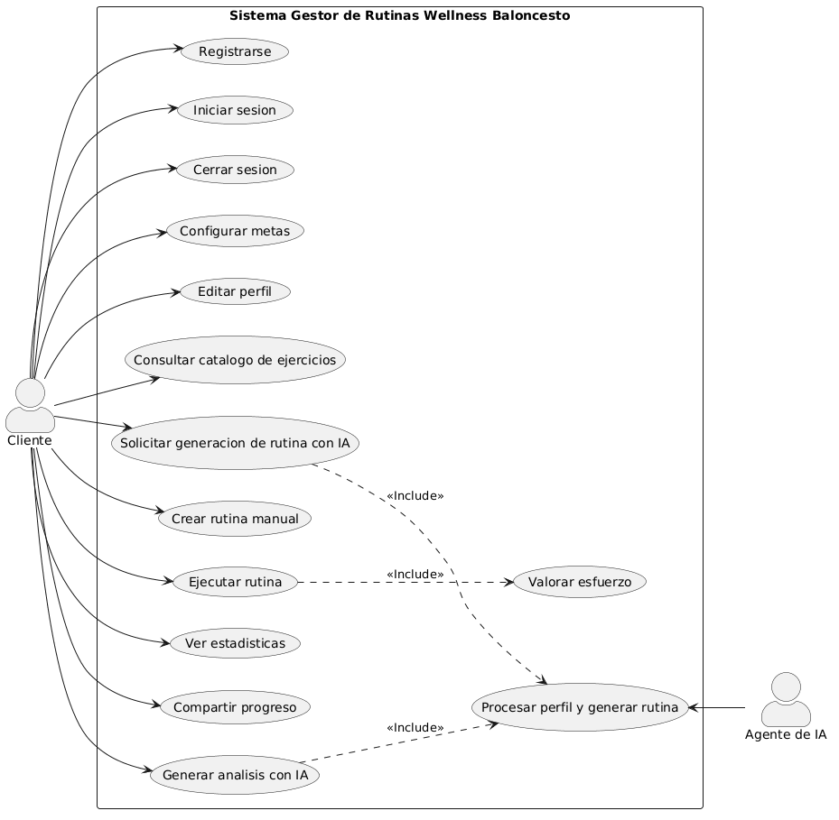
PROYECTO FINAL
DIAGRAMA DE CASOS DE USO

Slide 15
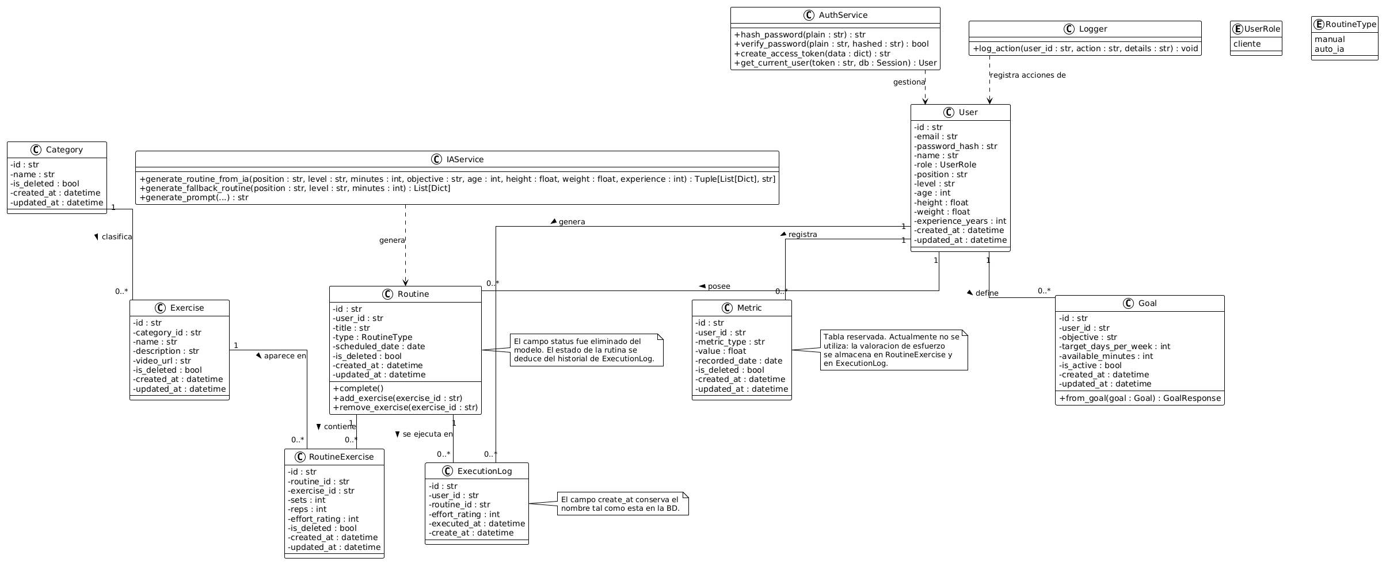
PROYECTO FINAL
DIAGRAMA DE CLASES

Slide 16
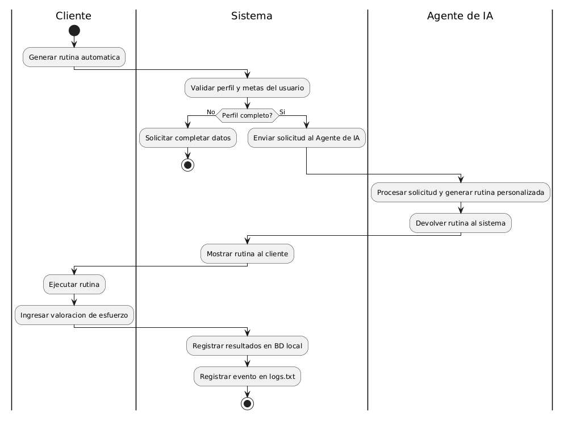
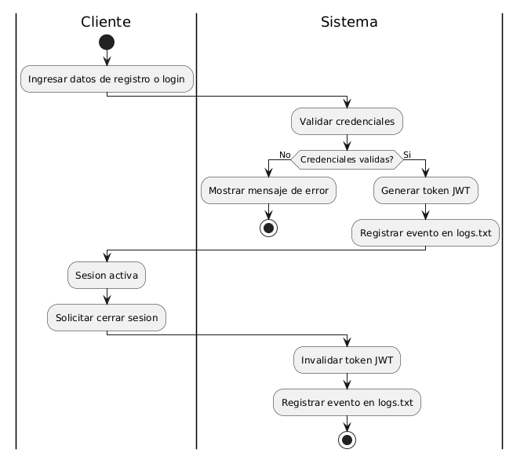
PROYECTO FINAL
DIAGRAMA DE SECUENCIA

Slide 17
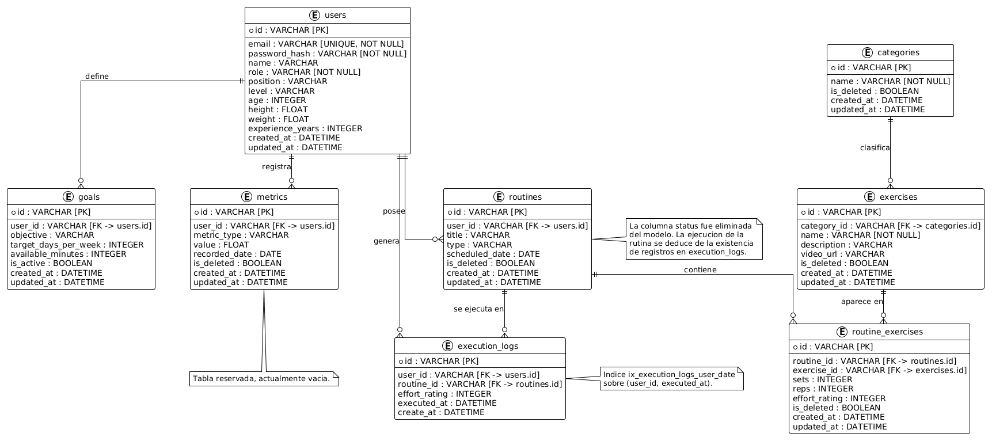
PROYECTO FINAL
BASE DE DATOS

Slide 18
PROYECTO FINAL
INTERFACES DE ENTRADA / SALIDA
Entradas | Salidas
Formulario de registro | Token JWT en login
Formulario de perfil | Rutina generada mediante IA
Formulario de meta | Estadísticas, resumen, esfuerzo por categoría, racha
Selección de ejercicios para rutina manual | Analisis con IA
Valoración de esfuerzo | Imagen PNG de progreso para compartir

Slide 19
PROYECTO FINAL
PLAN DE MANTENIMIENTO
Correctivo | Adaptativo | Perfectivo | Preventivo
Corrección del bug de cálculo de racha | Integración con Google Gemini y detección dinámica de modelos. | Optimización de database.py | Limpieza final de código
Corrección del botón "Crear Rutina" que no se habilitaba. | Ampliación de la categoría "Pase" con 5 ejercicios. |  | Documentación interna del código.
Corrección del layout de botones que se solapaban. | Actualización del prompt de IA para incluir la nueva categoría.

Slide 20
PROYECTO FINAL
CONCLUSIONES Y RECOMENDACIONES
Conclusiones
Recomendaciones
Se presento el desarrollo de un sistema completo de gestión de rutinas de baloncesto con POO/IA, se implemento una arquitectura en capas compuesta por la librería Flet de Python como frotend, Python, FastAPI y SQLAchemy como backend y Google Gemini con fallback como motor de recomendaciones y análisis esto con el motivo de garantizar la disponibilidad del servicio ante fallos de la IA, la metodología Kanban permitio gestionar el proyecto sin saturación de tareas mediante sprints semanales cerrados, los 12 riesgos identificados fueron mitigados con estrategias concretas que aseguraron la entrega funcional del sistema dentro de las fechas previstas
Implementar sincronización automática entre SQLite y MySQL Aiven para escenarios multidispositivo.
Incorporar notificaciones o recordatorios automáticos de entrenamiento.
incorporar módulos de visión por camara para análisis automático

